Slide 1

Tjek altid “Om os”-siden
Hackerne er dygtige til at lave fupbutikker på nettet, men de har sjældent tid til at finde på troværdige historier.

Slide 2
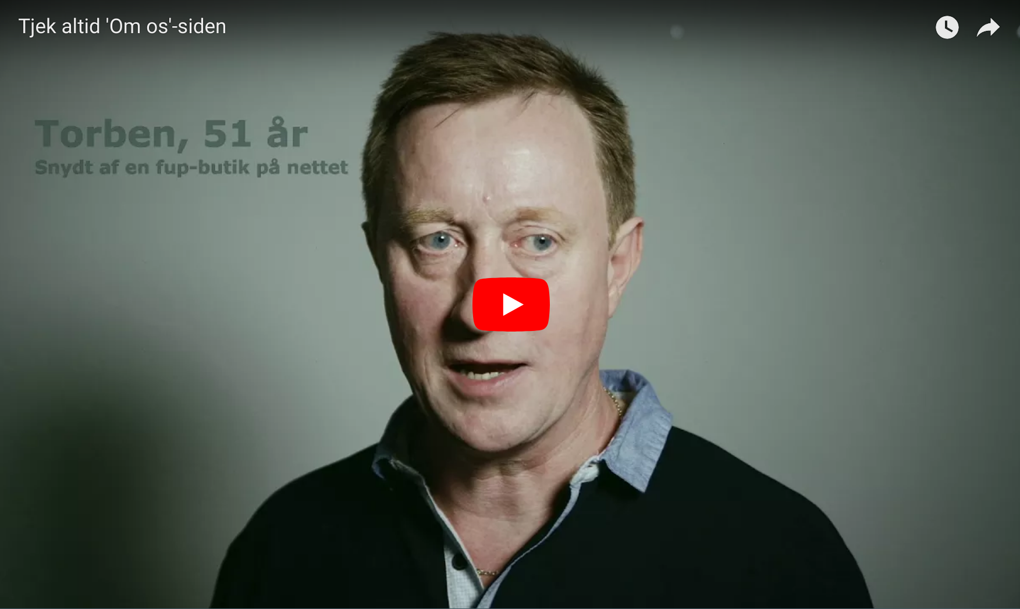
Link til video:
https://www.youtube.com/watch?v=2-icD0Xk49M
Notes:
(Filmen varer 1:34)

Slide 3

Hvad er en fupbutik?
En falsk webbutik, der prøver at snyde eller bedrage dig, når du handler online.
Er ofte designet til at ligne en troværdig netbutik.
Skifter ofte navn og webadresse for at fortsætte svindlen, når de bliver opdaget.
Det er typisk udenlandske it-kriminelle, der står bag fupbutikkerne.

Slide 4
Sådan foregår svindlen
Sælger kopivarer, der bliver forklædt som originale på fupbutikkens webshop.
Stjæler kort og identitetsoplysninger, når du handler. Sender aldrig varen.
Forsøger at inficere os med virus og malware, når vi surfer på sitet.

Slide 5
Sådan spotter du
en fupbutik

Slide 6
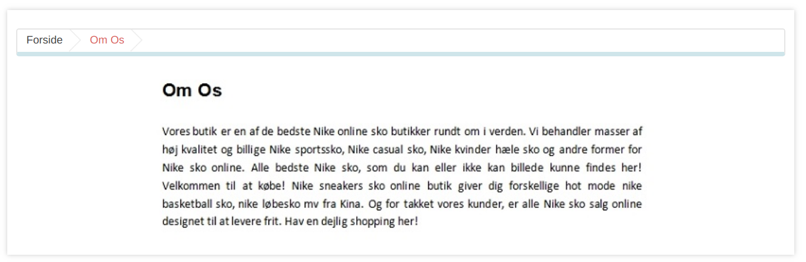
Tjek “om os”-siden
Notes:
Fup-butikkerne ligner næsten rigtige online-butikker, men hackerne har sjældent tid til at skrive gode historier om deres fupbutikker. Rigtige online-butikker vil oftest gerne fortælle om sig selv og deres historie.

Slide 7
Sprogfejl og dårlige oversættelser
Q: Hvordan om forsinkelsen?
A: Forsinkelsen ikke sker often.But, hvis der er nogen væsentlig forsinkelse med din bestilling, vil vi kontakte dig immediately.We vil holde kontakte dig fra det tidspunkt, din ordre er placeret.
Eksempel på sprogfejl i handelsbetingelserne fra en fupbutik
Notes:
Størstedelen af fupbutikkerne får oversat al tekst af en computer. Derfor er fupbutikker fulde af sprogfejl og sjove formuleringer

Slide 8
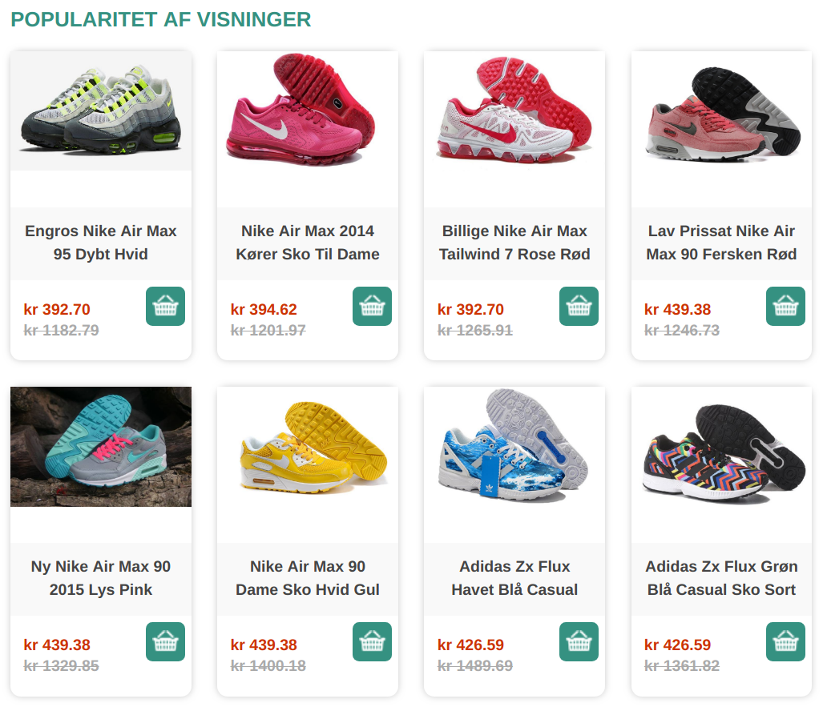
Utroligt billige mærkevarer
Notes:
Fupbutikker annoncerer ofte med utrolige tilbud på mærkevarer. De ved at de fleste af os gerne vil gøre et godt tilbud, og det spiller fupbutikkerne på for at lokke os til at handle. Læg også mærke til de skæve priser der ender i 70 og 62 øre. Det er et tegn på at priserne er oversat til danske kroner af et automatisk computerprogram.

Slide 9
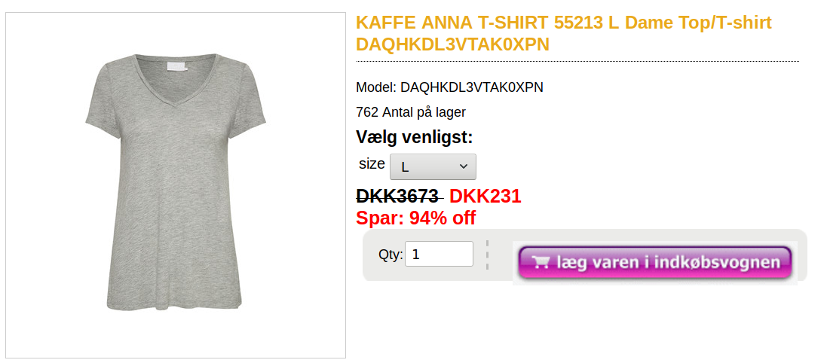
Underlige priser
Notes:
Fupbutikkerne bruger også utroværdige og underlige priser for at fremvise store besparelser. Det er utroværdigt at førprisen på t-shirten virkeligt er 3.673 dkk.

Slide 10
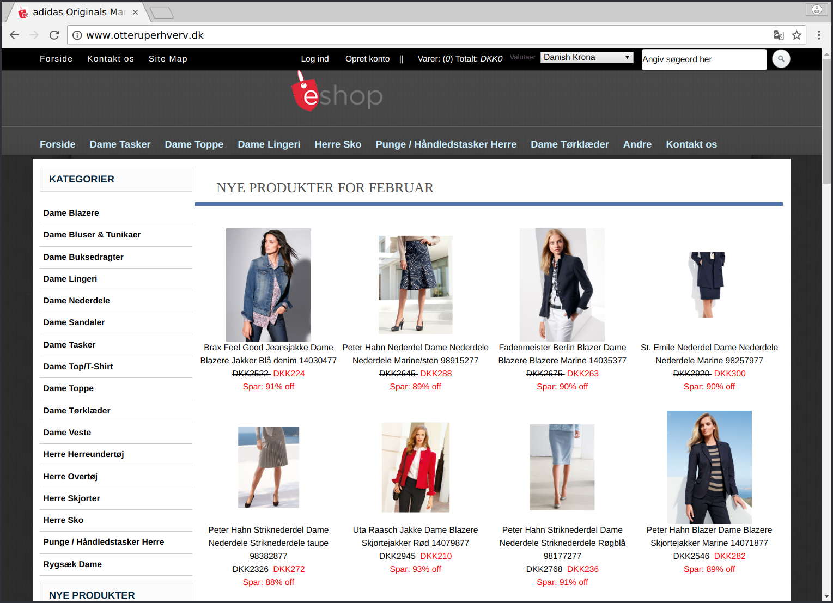
Underlige webadresser
Notes:
Fupbutikker overtager ofte domæner, der har været brugt til legitime formål, når de åbner en fupbutik.

Slide 11
Underlige webadresser
Uoverensstemmelse med fupbutikkens titel, webadresse og indhold
Notes:
Fupbutikker overtager ofte domæner der har været brugt til legitime formål, når de åbner en fupbutik.
Her er der ingen sammenhæng mellem webadressen, sidens titel og de produkter, der bliver vist på siden.

Slide 12
reklamer
Fup

Slide 13
Fupreklamer
Fupbutikker bruger ofte fupreklamer til at finde deres ofre.
Annoncer på Google, Facebook og sociale medier
Opslag fra falske eller hackede Facebookprofiler
Kan udgive sig for at være fra legitime forretninger

Slide 14

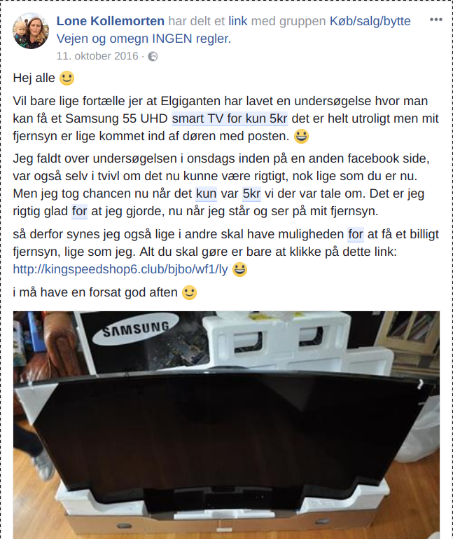
Sender dig til en falsk tilbudsside, som udgiver sig for at være Elgiganten
Notes:
Det her er et eksempel på en fupreklame, der bliver delt via en Facebook gruppe. Reklamen udgiver sig for at komme fra Elgiganten, men det er fup. Afsenderen er enten en falsk eller hacket Facebookprofil.

Slide 15

Notes:
Linket leder til en reklameside, der udgiver sig for at være fra Elgiganten, men den ligger på en forkert webadresse, kontrolleret af it-kriminelle.

Slide 16



Du kan gøre en forskel
Tjek ALTID ”Om os”-siden. Er den mangelfuld, eller indeholder en beskrivelse med mange underlige sprogfejl, er det sandsynligvis en fupbutik.

Slide 17
Du kan gøre en forskel
Tjek ALTID ”Om os”-siden. Er den mangelfuld, eller indeholder en beskrivelse med mange underlige sprogfejl, er det sandsynligvis en fupbutik.
Kig efter kontaktoplysninger. Virksomhedens navn, e-mail adresse, telefonnummer og adresse skal fremgå.

Slide 18
Du kan gøre en forskel
Tjek ALTID ”Om os”-siden. Er den mangelfuld, eller indeholder en beskrivelse med mange underlige sprogfejl, er det sandsynligvis en fupbutik.
Kig efter kontaktoplysninger. Virksomhedens navn, e-mail adresse, telefonnummer og adresse skal fremgå.
Danske virksomheder har et 8-cifret CVR-nummer, der skal fremgå af hjemmesiden.

Slide 19


Du kan gøre en forskel
Handl ALDRIG hos en webbutik hvis du opdager tegnene på fup.
“Om os” siden er utroværdig.
Webbutikken er fyldt med sprogfejl og dårlige oversættelser.
Utrolige tilbud på billige mærkevarer og underlige priser.
Underlige webadresser der ikke stemmer overens med sidens indhold.

Slide 20

Tjek altid
“Om os”-siden
Fællesøvelse
Notes:
(Øvelsen tager ca. 15-20 min.)

Slide 21
Tjek altid “Om os”-siden
I bliver præsenteret for “Om os”-sider
fra 3 webbutikker
Én af dem er fra en fupbutik – hvilken?

Slide 22
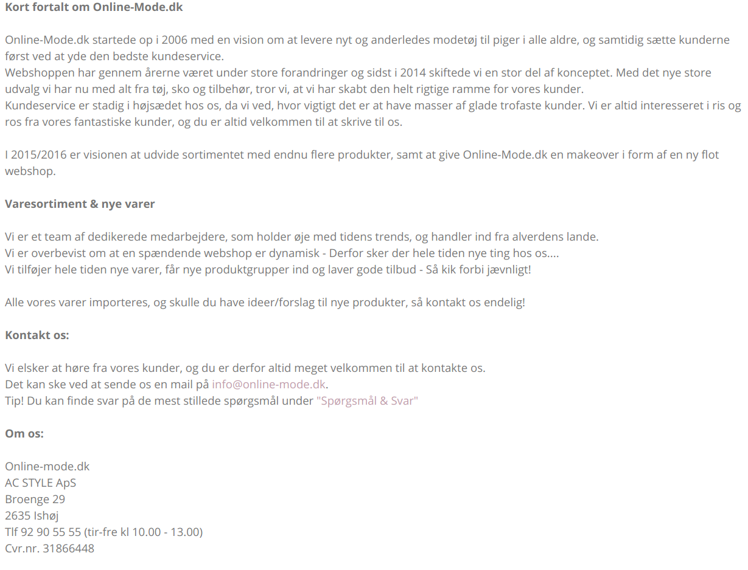
A
A
Notes:
“Om os”- siden fra Online-Mode.dk. Siden indeholder en troværdig beskrivelse, kontaktinformationer, samt virksomhedens stamoplysninger.

Slide 23
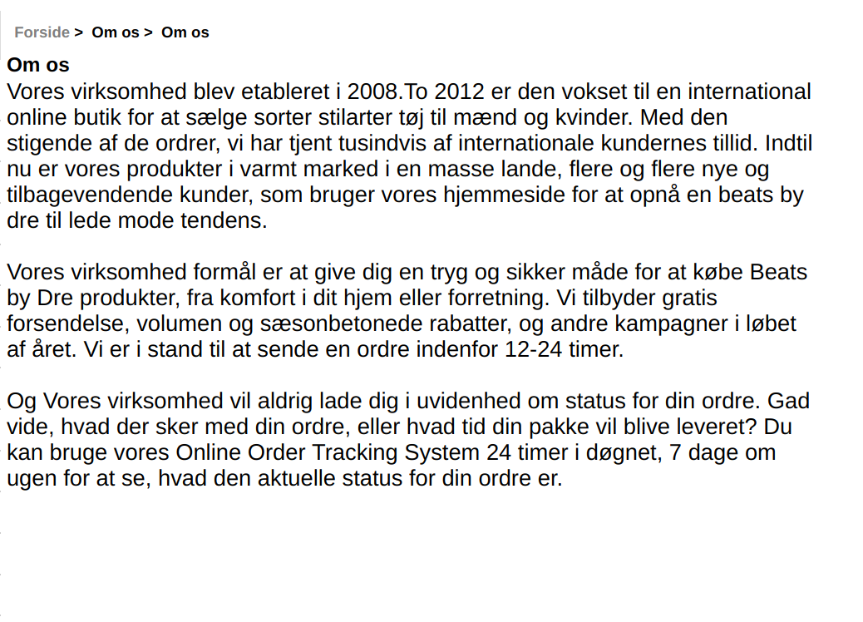
B
Notes:
“Om os”-side fra fupbutikken otteruperhverv.dk. Siden virker utroværdig med passager der kommer fra en dårlig automatisk oversættelse. Teksten indeholder ingen kontakt, eller virksomhedsinformationer.

Slide 24
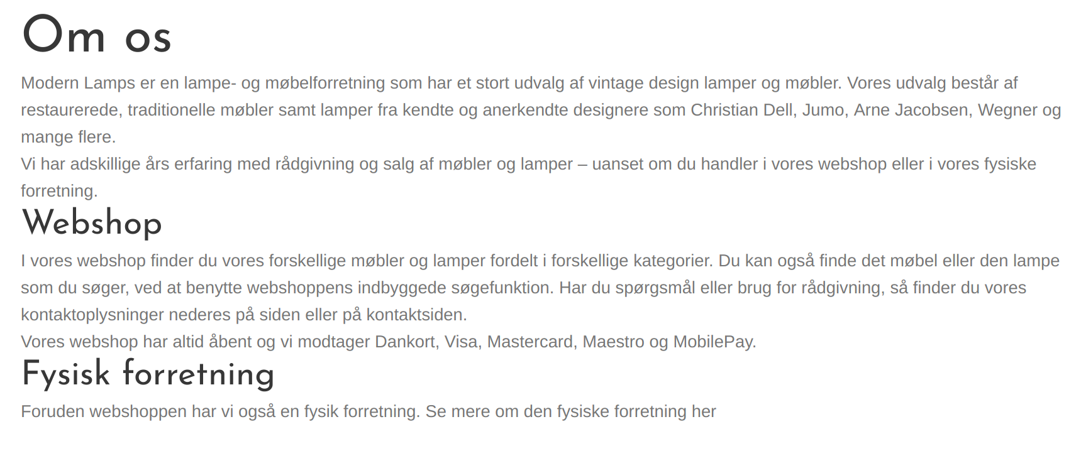
C
A
Notes:
“Om os”-side fra webbutikken modernlamps.dk. Selve “Om os” siden er mangelfuld og det er ikke tydeligt hvem der står bag siden, eller hvordan man kontakter den baseret på disse informationer. Man kan dog finde informationer, der bekræfter at siden er legitim ved at kigge på siden “handelsbetingelser” eller ved at verificere e-mærke certificeringen der fremgår af sidefoden.

Slide 25
Og det rigtige svar er...

Slide 26
B

Slide 27

Se efter e-mærket på danske webshops
Computerøvelse
Notes:
E-mærket er en certificering af danske webbutikker. Har en butik e-mærket, er det blevet kontrolleret, at de er til at stole på.

Slide 28
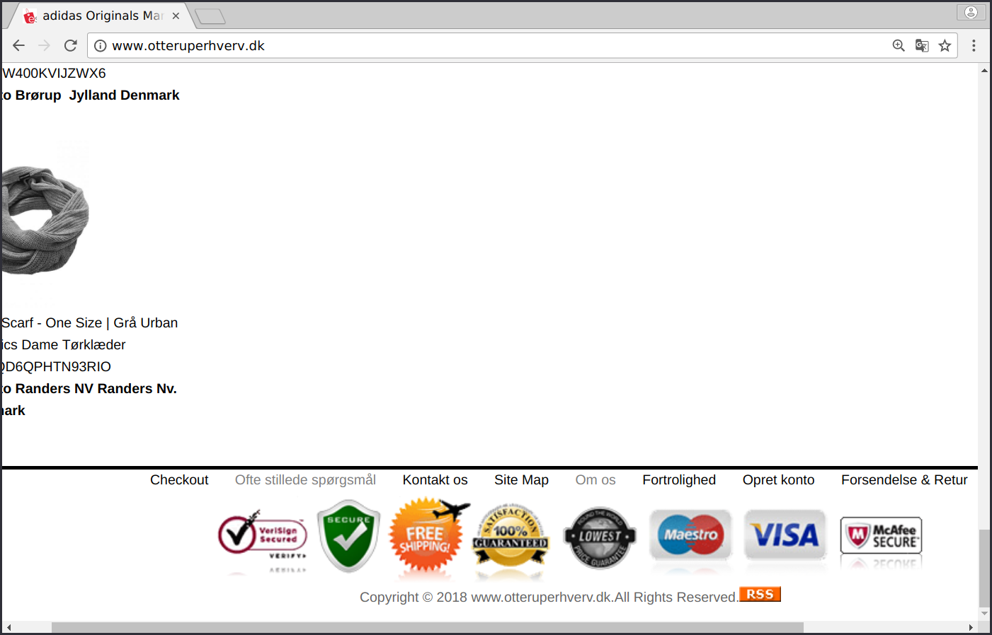
Notes:
Fupbutikker pryder sig ofte med falske certificeringer for at fremstå legitime

Slide 29
Fupbutikker bruger ofte falske certificeringer til at fremstå legitime

Slide 30
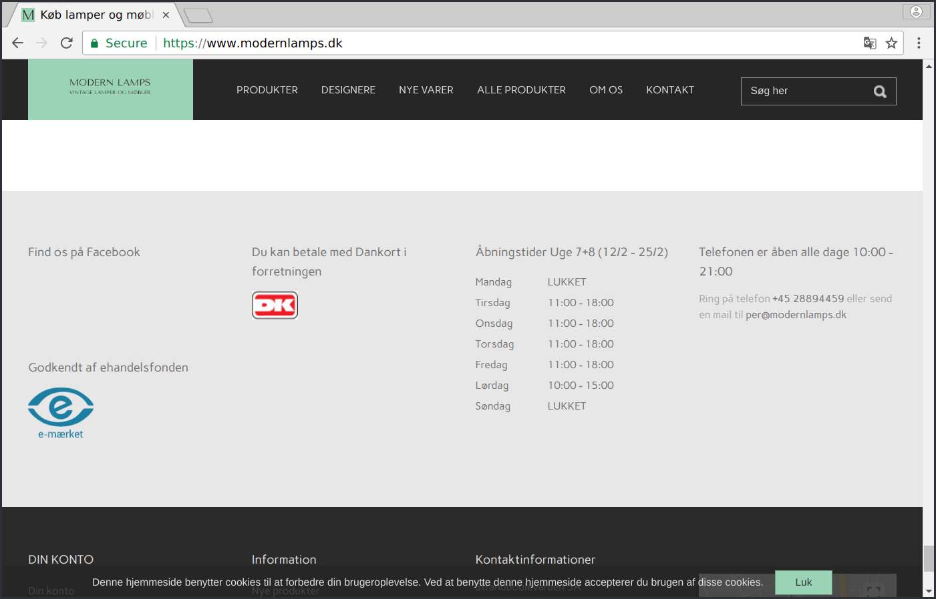

Slide 31
Kig efter e-mærket på danske webbutikker og verificér, at butikken har et gyldigt certifikat

Slide 32
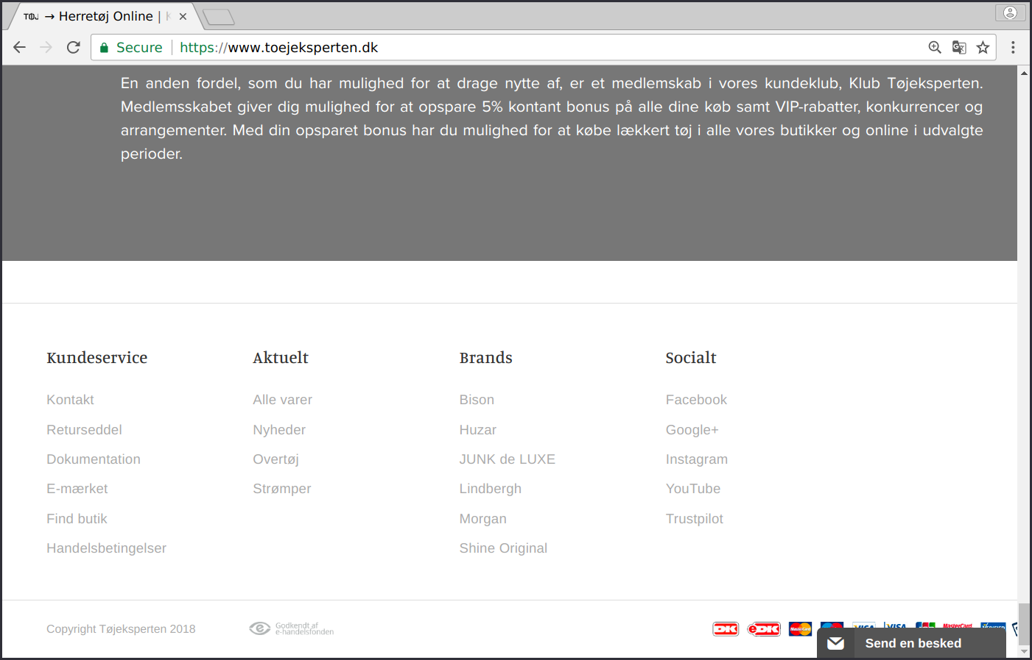

Slide 33
E-mærket fremstår ikke lige tydeligt på alle certificerede hjemmesider.
Søg direkte på e-maerket.dk, hvis du er i tvivl om en side er certificeret.

Slide 34
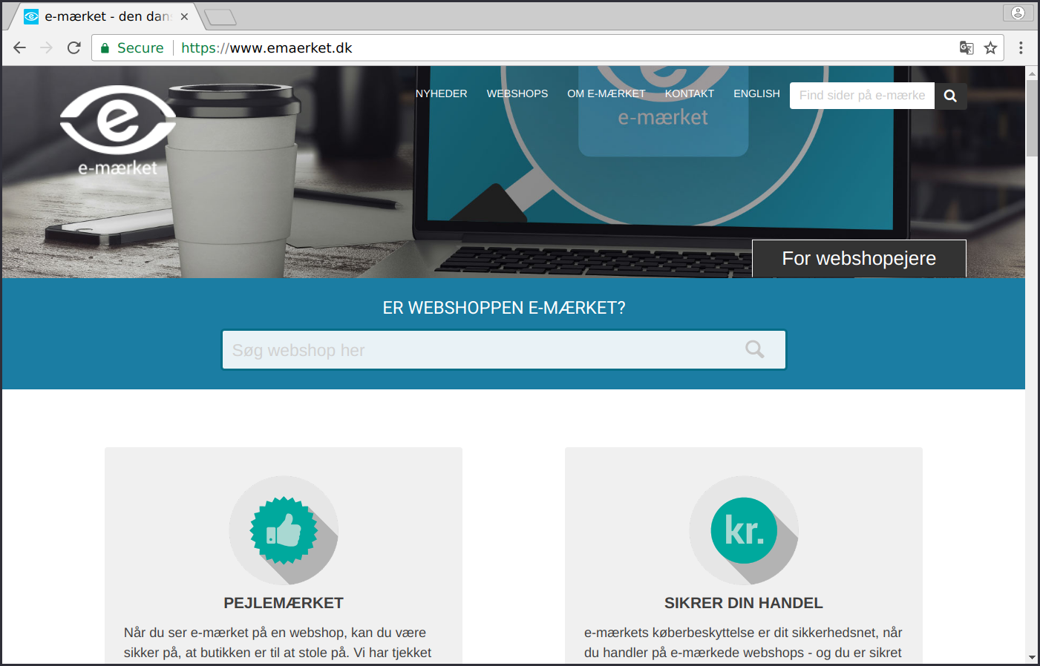

Slide 35
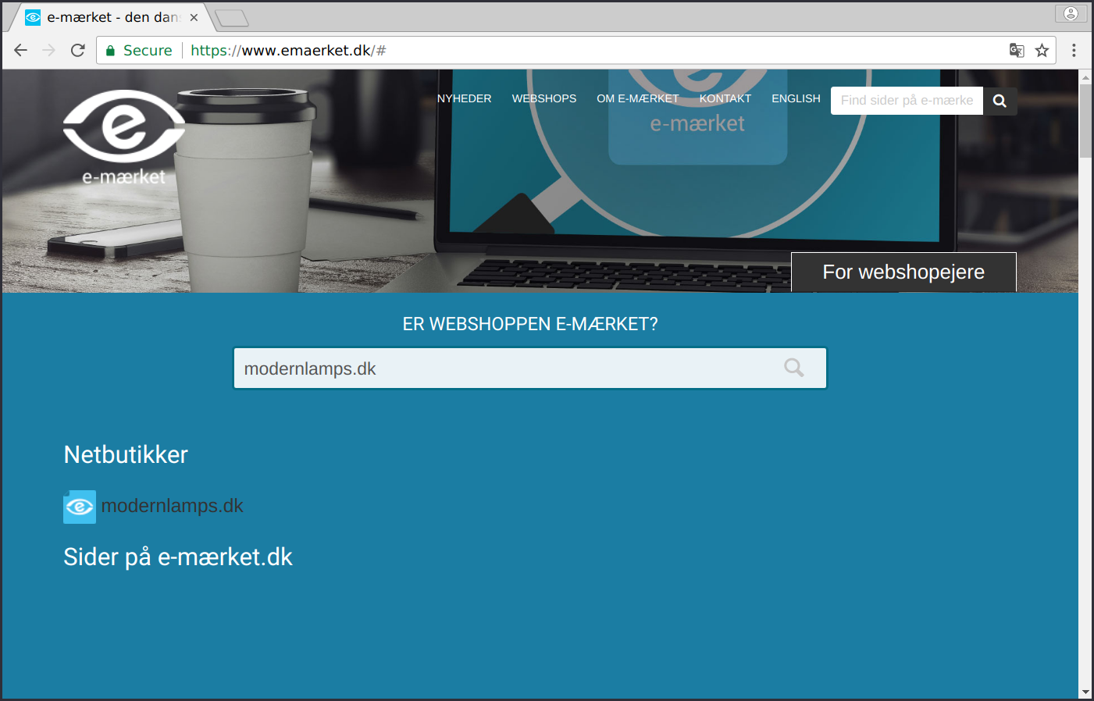

Slide 36
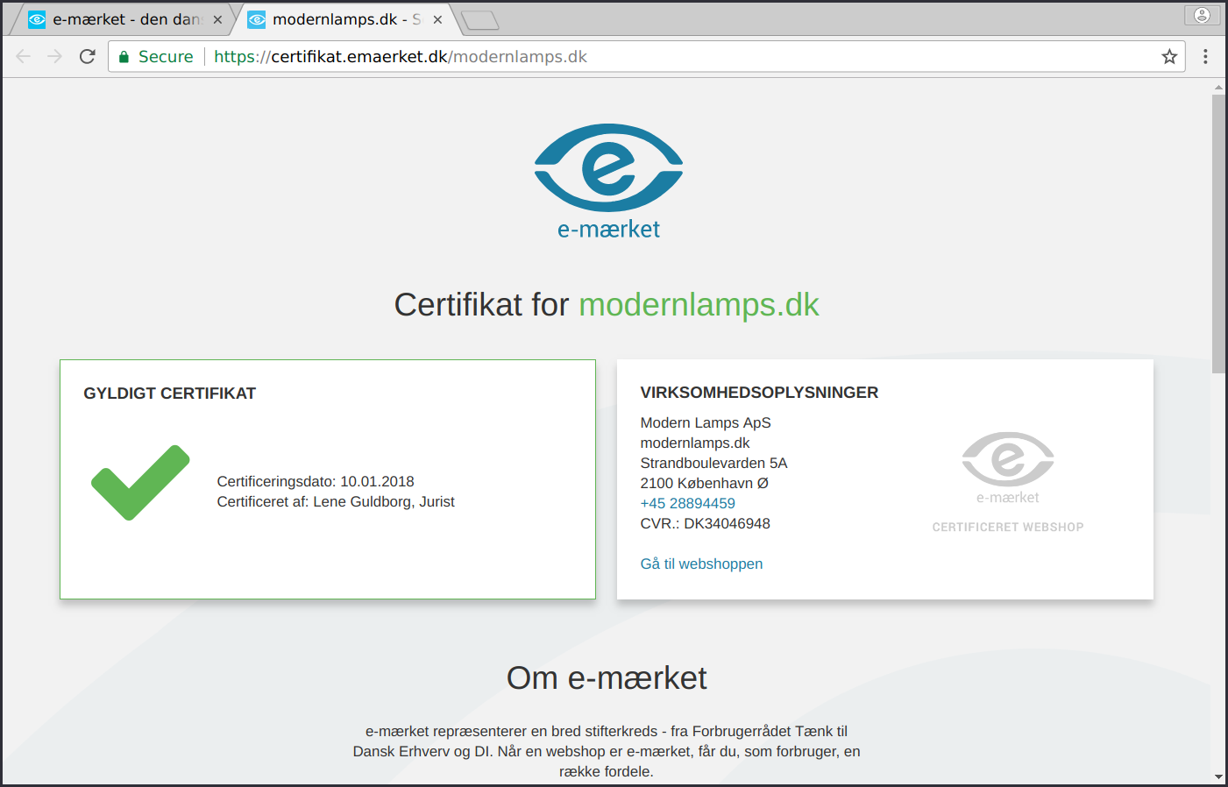

Slide 37
Se efter e-mærket
Åbn din favoritbrowser (Internet Explorer, Edge, Chrome..)
Gå ind på https://emaerket.dk
Søg på elgiganten.dk og toejeksperten.dk
Find certificeringsdatoen for de to webbutikker

Slide 38
Husk derfor:
Tjek ALTID “Om os”-siden før du handler
Handl ALDRIG hos en webbutik, hvis du opdager tegn på fup

